Slide 1


MediListen
MediListen
AI生成式电子病历辅助系统
从AI生成到可信病历闭环
POC阶段工程复盘
01 核心技术瓶颈 02 最棘手Bug 03 重构与遗憾
生成能力
风险控制
可信交付
Notes:
最初我们希望证明AI能生成病历，POC让我们认识到，更重要的是让医生知道这些信息从哪里来、哪些内容需要确认，以及确认后的内容能否可靠交付。这次从核心技术瓶颈、最棘手的Bug、重构与遗憾三个主题展开，解释团队如何从关注生成能力转向风险控制和可信交付，最后说明仍需验证的问题。

Slide 2
01 核心技术瓶颈①
医疗AI最大的挑战不是生成，而是可信交付
普通AI链路
MediListen
输入
输入
归属？ 审核？
理解
生成
风险控制
医生审核
输出
责任交付
生成能力 ≠ 可信交付
02 / 10
Notes:
先看核心技术瓶颈：一次大模型调用可以整理文本，但它不能独自保证说话人归属正确、故障后的任务状态一致，也不能代表医生批准某份病历。医疗场景需要把生成建议和确认交付分开，输入先经过理解与风险判断，输出再经过医生审核。POC因此补上了生成链之外的控制环节，这证明团队开始管理责任边界，不表示系统已经获得临床有效性验证。实现依据：https://github.com/awa606/medical_record_agent/pull/47 和 https://github.com/awa606/medical_record_agent/pull/64 。

Slide 3
01 核心技术瓶颈②
角色错误会导致病历责任错误
原始假设
真实问题
设计改变
谁说的？
角色质量门禁
文本正确， 病历就可靠
属于谁？
疑点阻断
谁负责？
忽略信息归属
人工确认
患者陈述误作医生判断
高风险错误应在进入生成链之前被拦截。
03 / 10
Notes:
角色归属这一瓶颈来自早期链路的隐含假设：只要文字转写正确，后面的病历就会可靠，但患者陈述如果被归为医生判断，字没有错，信息含义却已经改变。我们因此把问题拆成谁在说、信息属于谁、谁来确认，而不是只继续调整生成模型。角色质量门禁在生成前处理低置信度、角色未映射和混合角色等风险，存在疑点时要求人工确认，这是责任控制而非准确率证明。代价是部分输入需要暂停，选择这一代价，是因为生成后的语言润色无法补回错误的信息归属。实现依据：https://github.com/awa606/medical_record_agent/blob/690b72cef39a038bbd9edd561dbe72dc4c92a24d/app/services/asr/role_quality.py 和 https://github.com/awa606/medical_record_agent/pull/47 。

Slide 4
01 核心技术瓶颈③
演示能跑通，不代表系统可靠
工程化：设计故障回路
演示：成功路径
处理中
待审核
输入
AI
结果
断连
任务与日志仍保留
一次跑通 不能解释中途失败
续接同一任务
恢复事件接收
生产系统必须设计失败、恢复与追踪
04 / 10
Notes:
另一个瓶颈在失败路径：演示链路只能说明成功路径可以跑通，断连后如果页面和后台各自判断进度，团队就难以解释任务到底停在哪里。工程化设计把任务状态、事件日志和分片记录纳入处理过程，并让恢复后的内容仍然经过版本审核。这里讨论的恢复范围是已有事件和录音分片的续传，不承诺任意进程重启、服务故障或数据丢失后都可以自动恢复。我们接受记录状态和保存过程带来的实现成本，已知的断线脚本结果只能支持对应场景，更广的持久化及真实环境恢复仍需要验证。实现依据：https://github.com/awa606/medical_record_agent/pull/66 和 https://github.com/awa606/medical_record_agent/pull/64 。

Slide 5
02 最棘手Bug①
SSE断连后，如何保证实时状态一致？
已记录现象
医生此刻的疑问
前端报失败
继续等待？ 重新录音？ 是否重复生成？
断网
后台继续
重连风险：重复显示
根因：前后端缺少可靠恢复边界
事件编号
断点续接
去重
断点续传脚本复验通过，真实网络待测
实时性建立在一致性之上。
05 / 10
Notes:
接下来看最棘手的Bug：日志记录的实际现象是前端已经显示失败，后台任务却仍在处理，医生此时可能会问，是继续等待、重新录音，还是再次操作会重复生成病历，这些是用户疑问，已有记录并未证明后台重复生成。恢复时如果前后端没有共同的可重放边界，就可能重复显示已处理事件，这里说的是工程风险，不是已确认发生的临床事故。修复以稳定事件编号、追加日志、断点恢复和去重对齐两端状态，同时原始日志中的逐事件人工延迟也说明根因不能简单归结为没有事件编号。脚本复验包含501个总事件、断点后的50个尾部事件和0个重复边界，只证明该脚本场景通过，不能外推为所有真实网络条件都已验证。现象依据：https://github.com/awa606/medical_record_agent/blob/690b72cef39a038bbd9edd561dbe72dc4c92a24d/logs/debug/2026-07-11_speaker_role_sse_stability.md ，复验依据：https://github.com/awa606/medical_record_agent/blob/690b72cef39a038bbd9edd561dbe72dc4c92a24d/data/asr_eval/reports/v0_8_11_sse_reconnect/sse_reconnect_report.json 。

Slide 6
02 最棘手Bug②
审核通过后，修改内容是否仍然可信？
审核状态 ≠ 内容状态
审核通过
修改内容
旧审核继续有效
修改使 旧审批失效
审核绑定版本
重新审核
允许导出
医疗审核是责任绑定：仅当前版本有效审批可导出
06 / 10
Notes:
另一个问题发生在审核与内容变化之间：如果系统只保存一个已审核状态，内容修改后仍然沿用旧批准，就可能导出医生没有确认过的内容。实际实现把审批绑定到revision_id，新修订使旧活动审批失效，导出只接受当前修订的有效审批。这个设计增加了一次必要复核，因为医生确认的是具体内容，不是对未来改动的无限授权。我们在这里陈述的是已经核实的版本绑定和导出约束，不把它扩大为未经验证的所有并发情形都已解决。实现依据：https://github.com/awa606/medical_record_agent/pull/64 。

Slide 7
03 重构与遗憾①
安全机制不能成为医生负担
早期设计 优先安全完整
后续设计：兼顾确认负担
质量达标且角色完整
每次录音
自动继续
角色 质量
AI整理
确认全部角色
存在疑点
集中确认
打断工作流
医生审核
减少无效确认，不取消必要审核。
07 / 10
Notes:
重构之后需要反思安全与体验的取舍：早期设计重点放在安全完整性，后续设计把医生确认负担一并纳入，全量确认方案展示的是可能付出的操作代价，不是已经完成的用户实验。现有处理按风险分流，质量达标且角色完整时可以继续，低置信度和未映射等疑点则按说话人聚合确认。自动继续只代表可以进入后续整理，不代表病历已经批准，两条路径最终仍须医生审核。我们选择减少不必要的角色确认，但不降低门禁要求，自动通过覆盖率、漏拦风险和医生操作负担仍需在真实场景中共同验证。实现依据：https://github.com/awa606/medical_record_agent/blob/690b72cef39a038bbd9edd561dbe72dc4c92a24d/static/doctor.js#L3974 和 https://github.com/awa606/medical_record_agent/blob/690b72cef39a038bbd9edd561dbe72dc4c92a24d/static/doctor.js#L1736 。

Slide 8
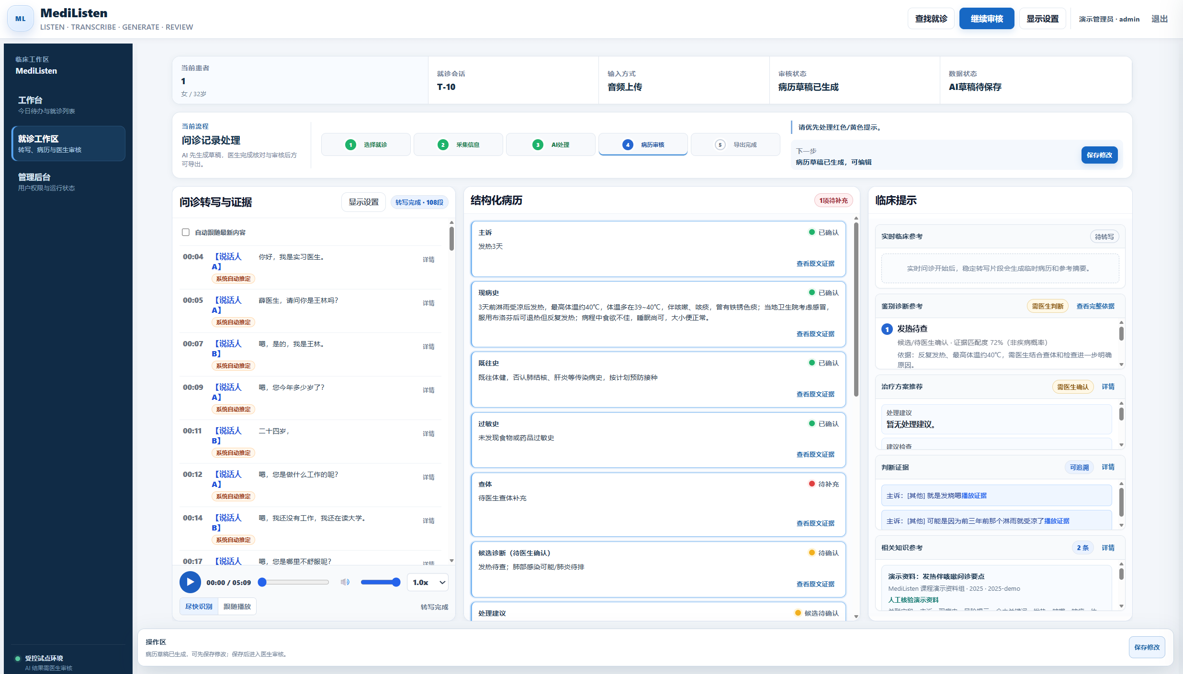
03 重构与遗憾②
AI价值不是替代医生，而是改变工作流
医生工作台（演示数据）
之前
目标流程
问诊
问诊
整理
AI整理
录入
医生确认
流程已贯通，效率待实测。
08 / 10
Notes:
另一项遗憾是医生的实际收益尚未测量，工作台使用的是演示数据，展示POC里转写证据、病历字段与医生确认如何放在同一个核对过程，而不是临床效果证明。我们希望把问诊后的重新整理转变为对AI草稿的核对确认，让医生保留医疗内容判断，而不是让医生从空白页面重新组织信息。这是待验证的工作流价值假设，不能据此宣称医生已经节省时间或愿意持续使用。后续需要比较审核耗时、修订负担和持续使用意愿，判断整理成本是否真正减少，而不是转移成更多核对成本。工作流依据：https://github.com/awa606/medical_record_agent/blob/690b72cef39a038bbd9edd561dbe72dc4c92a24d/docs/doctor_workbench_acceptance_v1_0.md ，截图复用自原有MediListen演示PPT。

Slide 9
未来规划
从POC验证走向真实场景
关键未知
验证方法
噪声与长录音回放 注入断连
真实环境
字段级盲测 对照原始证据
医学泛化
HIS/EMR接口沙箱联调 权限、审计与回滚测试
医院集成
验证未通过，不扩大使用边界。
09 / 10
Notes:
这些工程取舍和未验证的收益，决定了下一阶段应先用实验回答三个未知，而不是继续累加功能。真实环境用噪声和长录音回放并注入断连，检查记录完整性与恢复边界，任意重启后的持久化恢复不能视作已经通过。医学泛化按不同问诊场景分层开展字段级盲测，并对照原始证据分别统计错误，检查信息是否准确、有依据，医院集成则先在接口沙箱验证权限、审计和失败后的回退。实验与验收门槛需要结合试点场景明确，结果决定能否扩大使用范围，不把待验证方向写成现有成果。方向依据：https://github.com/awa606/medical_record_agent/issues/89 和 https://github.com/awa606/medical_record_agent/pull/96 ，相关候选工作不能作为已完成的临床验证。

Slide 10
MediListen
AI负责整理信息，
医生负责判断责任。
Notes:
AI负责整理信息，医生保留医疗内容的判断与确认，是我们持续验证的产品分工。团队仍然承担系统可靠性、证据可追溯和风险阻断的工程责任，医生审核并不替代这些责任。

